Slide 1

SKI TEAM UNGDOMSCUP
Informationsmötet

Slide 2
”Sveriges roligaste skidtävling!”

Slide 3
Deltagare
🔹 Tjejer 13 – 16 st 🔹 Killar 13 – 9 st
🔹 Tjejer 14 – 18 st 🔹 Killar 14 –10 st
🔹 Totalt 53 st
Ledare
🔹 8 ledare
Vallare
🔹 7 vallare där varje vallare har hand om ca 7-8 åkare var
🔹 Alla skidor vallas lika för samtliga åkare på cupen
DALARNAS TEAM
Notes:
.

Slide 4
• Tors-sön i Järpen
• Fyra lopp för samtliga åkare
• Tävlingarna avgörs i fri teknik
• Gemensam vallning – lika för alla
• Invigningskväll och kamratkväll
• Cuphelg tillsammans – ca 400 åkare!
VAD SOM VÄNTAR

Slide 5
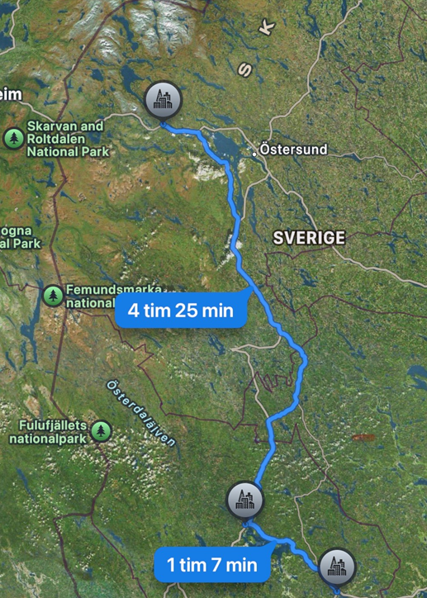
Utresa torsdag 5/3
08:00 Avresa från Falun, Preem Nedre Heden
08:45–09:00 Stopp i Rättvik, Järnvägsstation
09:45–10:00 Stopp i Mora, Järnvägsstation
12:00–13:00 Lunch i Sveg
Ca 15:30 Ankomst till Järpen
Viktig information
Se till att alla får en bra start på vår gemensamma resa.
Det är viktigt att ni pratar hemma om att använda bälte i bussen.
Vi ledare kommer att påminna om bälte under hela resan.
Om någon inte följer reglerna får man inte åka vidare med gruppen.
Vårdnadshavare får då hämta med bil och köra resterande del av resan.
Hemresa söndag 8/3
15:00 Avresa från Järpen
17:30–18:30 Middag i Sveg
20:30–20:45 Stopp i Mora, järnvägsstation
21:30–21:45 Stopp i Rättvik, järnvägsstation
Ca 22:30 Ankomst till Falun
RESA

Slide 6
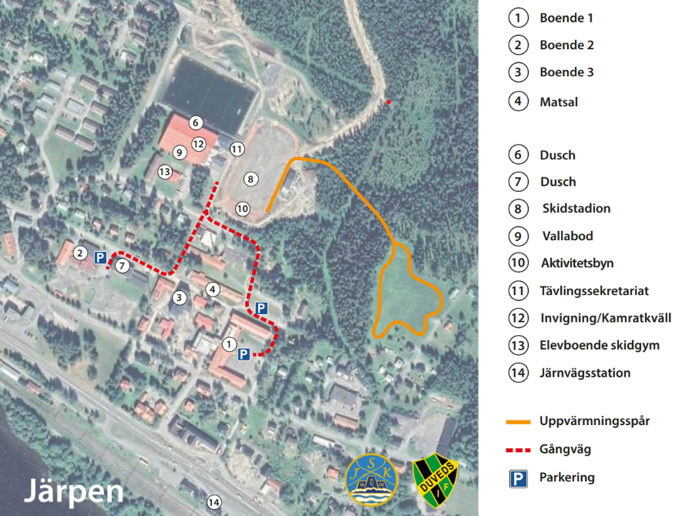
Översiktskarta

Slide 7
Boende
• Boende på skola i klassrum – på luftmadrass (max bredd 90cm)
• Fördelning av boende sker utifrån grupperna som grund
• Duschar finns i idrottshallen intill skolan
• Trivsel – och ordningsregler går vi igenom på plats
BOENDE

Slide 8
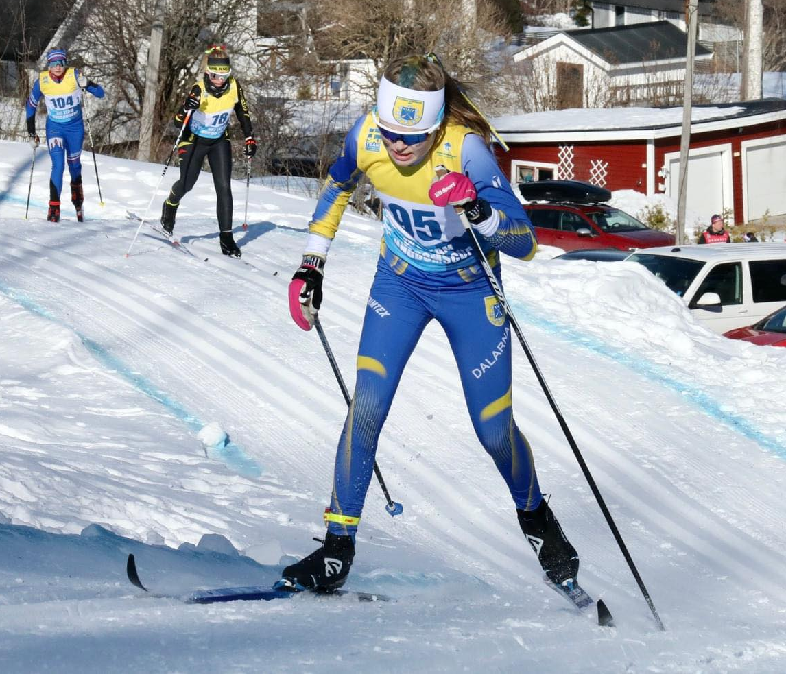
Preliminärt Program
Fredag 6/3
7 Frukost
8 Test tävlingsbanor Distans
11 Lunch
13 Tävling Distans
15.30 Test tävlingsbanor sprint/Skicross
16.30 Middag
19 Invigning/ prisutdelning
20.30 Kvällsfika
22 Alla i boendet
22 Alla i boendet
Lördag 7/3
6 Frukost
8 Test tävlingsbanor Sprint
9.30 Tävling sprint
11 Lunch
13 Test tävlingsbanor Skicross
14 Tävling Skicross
16.30 Middag
18.30 Kamratkväll/ Prisutdelning
21 Kvällsfika
22 Alla i boendet
Söndag 8/3
6 Frukost
9 Skicross stafett Semi
10 Lagledarstafett
10.15 Skicross Stafett Final
11 Lunch
11.15 Sprintstafett Semi
12 Lång stafett
12.45 Sprintstafett Final
14 Prisutdelning
Torsdag 5/3
16 Ankomst
18 Middag
20 Kvällsfika
22 Alla i boendet

Slide 9
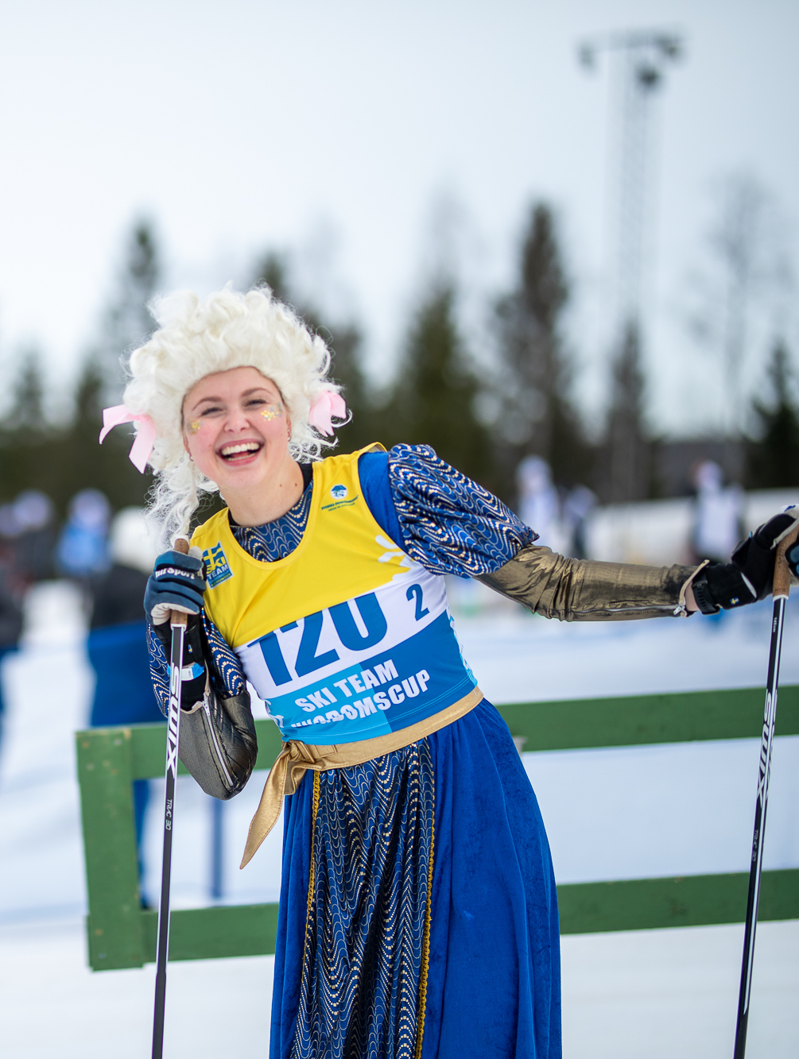
Fredag – individuell start
Distanslopp 3600 m
Lördag – individuell start
Sprint 550 m
Skicross 1000 m
Söndag – stafetterna
Skicross 1000 m Kvalheat+final
Sprint 550 m Kvalheat+final
Lång 1800 m
TÄVLINGAR SOM VÄNTAR
Lagledarstafett

Slide 10
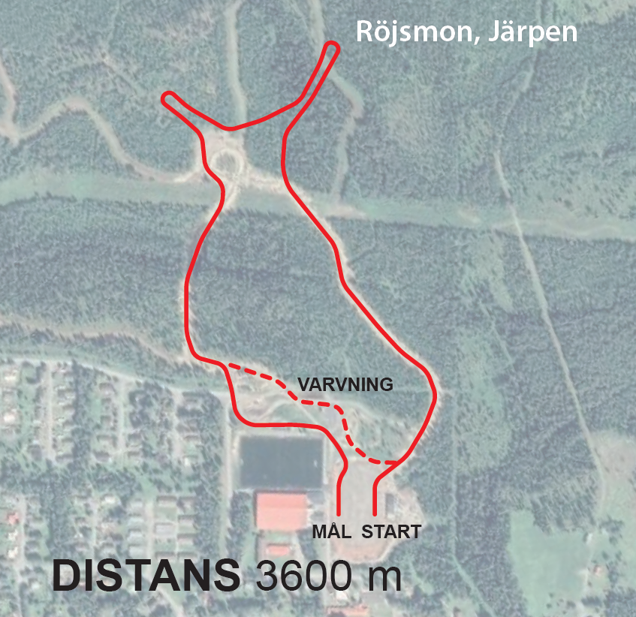
Banskiss distans
Banbeskrivning – Distanslopp
En ganska flack och lättåkt bana.
Två backar finns vid hårnålskurvorna.
I övrigt en bana som ger bra flyt och möjlighet
till högt och jämnt tempo.

Slide 11
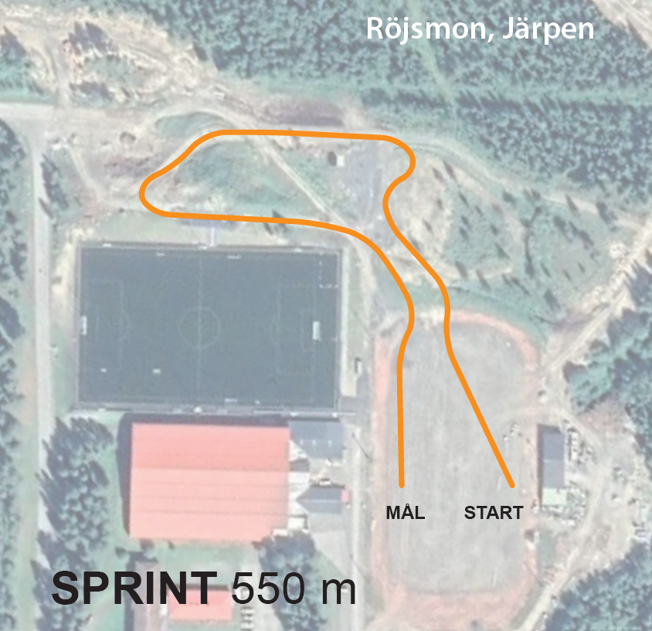
Banbeskrivning – Sprint
En snabb och kort bana med högt tempo.
I övrigt en publikvänlig bana där vi verkligen kan heja fram våra åkare.
Banskiss sprint

Slide 12
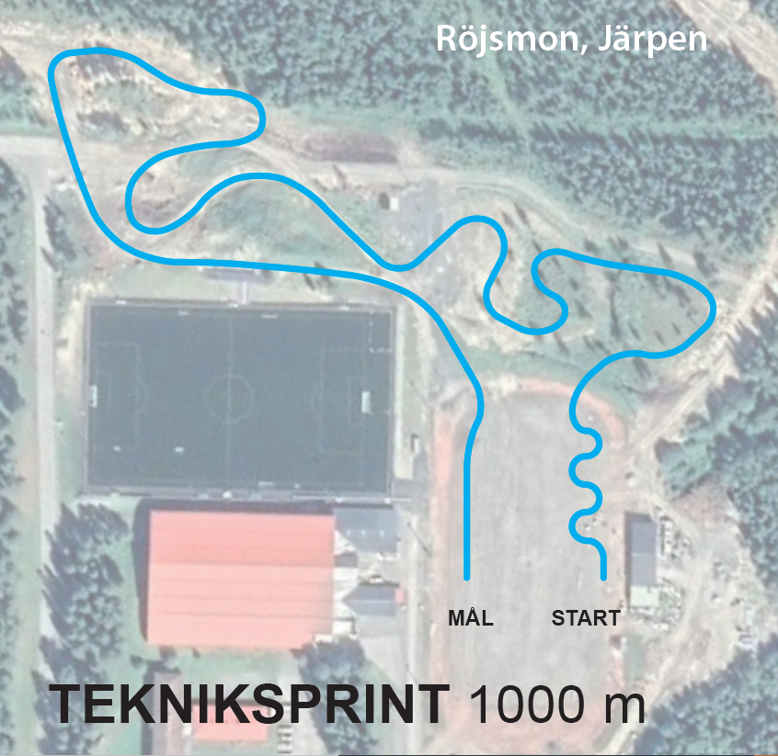
Banskiss skicross
Banbeskrivning – Skicross
En rolig och slingrig bana med fart och
variation.
Banan innehåller hinder och hopp där
det gäller att vara beredd och hålla
tekniken.
Precis som i sprinten är det en
publikvänlig bana men med lite mer
spänning och action.

Slide 13
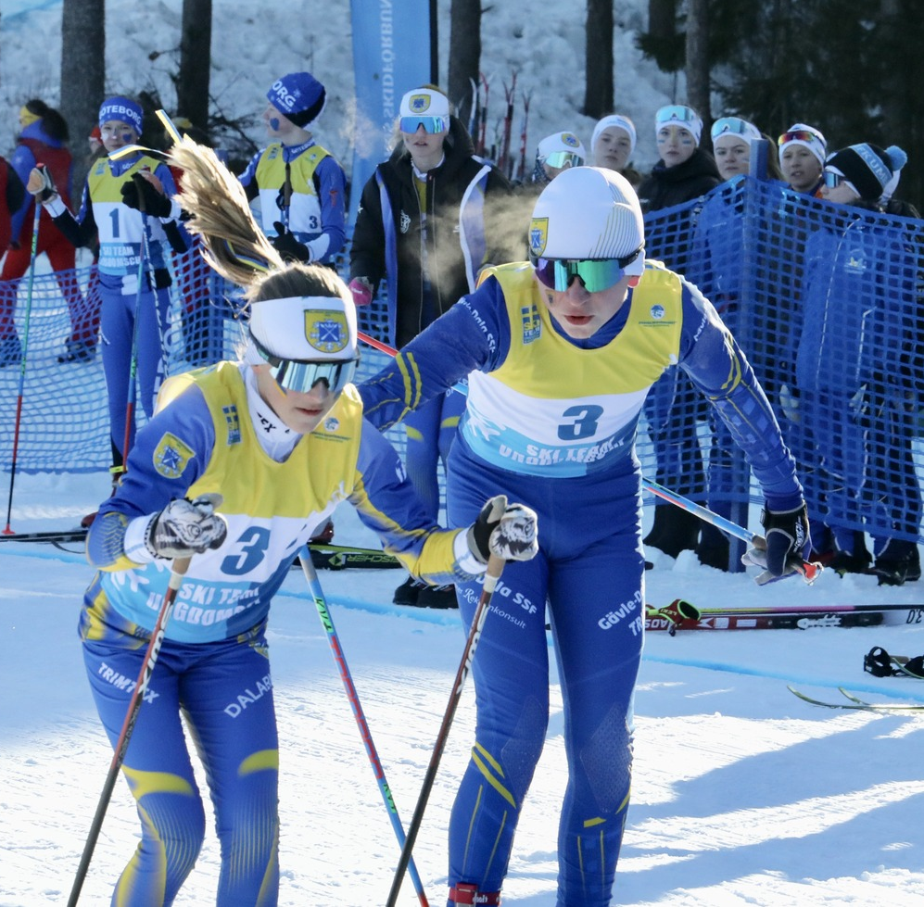
Skicross
• Ett lag per distrikt
• 4–5 lag i varje kvalheat - för seedning till final
• Därefter A, B eller C-final
Sprintstafett
• Två lottade heat med lika många lag i varje
• A-final för 5 första lagen i resp heat +12 bästa tiderna utöver dessa
• Resterande lag går till B-final
Lång stafett
• Stafett – lottad startordning
STAFETTER
I stafettlaget ska det ingå:
• Två 13-åringar
• Två 14-åringar
• Två tjejer
• Två killar
(Tjej får åka killsträcka)

Slide 14

Notes:
Heja på alla
Peppa varandra genom att heja, skrika, spela musik, sjunga hejarramsor, och springa bredvid spåret.
Heja på och ge samma energi till alla oavsett hur fort man åker.
Se och respektera alla
Hälsa och var trevlig.
Försök att prata med alla i ditt distrikt, så att alla känner sig inkluderade.
Var välkommande så att alla känner att de är med.
Respektera olika behov och känn efter hur andra mår.
Var omtänksam.
Glädje och stämning
Bidra till bra stämning oavsett dina prestationer.
Ha kul!
Var snäll, glad och trevlig mot alla.

Slide 15
Heja på alla
Peppa varandra genom att heja, skrika, spela musik, sjunga hejarramsor, och springa bredvid spåret.
Heja på och ge samma energi till alla oavsett hur fort man åker.
Se och respektera alla
Hälsa och var trevlig.
Försök att prata med alla i ditt distrikt, så att alla känner sig inkluderade.
Var välkommande så att alla känner att de är med.
Respektera olika behov och känn efter hur andra mår.
Var omtänksam.
Glädje och stämning
Bidra till bra stämning oavsett dina prestationer.
Ha kul!
Var snäll, glad och trevlig mot alla.

Slide 16
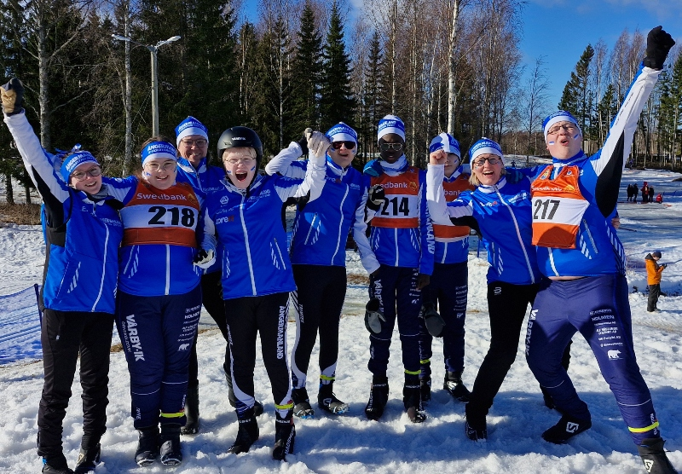
Paraklasser på årets Ski Team Ungdomscup
Under Ski Team Ungdomscup 2025 inkluderades paraklasser för första gången, och när Järpens SK och Duveds IF nu tar vidare arrangemanget blir det självklart en fortsättning.

Slide 17
Packningslista
• Se våra förslag på vad som kan vara bra att ha med
• Ta med energi – det du gillar och vet du brukar behöva
• Märk gärna saker som flera har lika – ex pjäxor, stavar
• Ha koll på vädret - för rätt förstärkningsplagg
Utrustning
• Ett par märkta tävlingsskidor + ett par uppvärmningsskidor
• Man får ej byta skidor under helgen
• Var med och packa din utrustning innan avresa
PACKNING OCH UTRUSTNING

Slide 18

KOMMUNIKATION

Slide 19
Melodi: “Till snickerboa”
Från Dalarna är vårat gäng, vi ger er alla däng,
Av tradition vi vinner allt, och det är ganska ballt.
Kulla och mas i spåren far, ni andra inga chanser har,
FÖR Dalarna vi är i topp, vi vinner varje. “Ski-Team lopp”!
LAGSÅNG

Slide 20
Kontaktuppgifter:
Johan Israelsson 070-607 53 96 israelssonjohan@hotmail.com
FRÅGOR?
❔
🗨
🤷‍♂️

Slide 21
TA HAND OM DIG!

